Slide 1

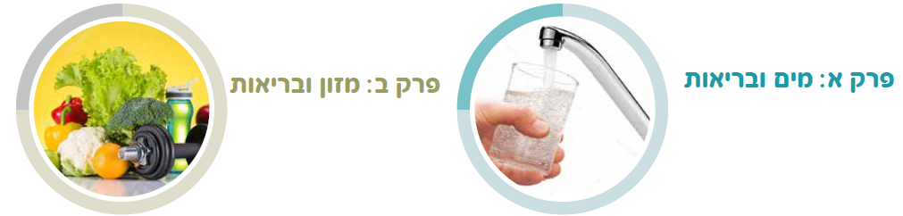
שער שלישי: בריאות – מים ומזון
מצגת מלווה לפרק הראשון:מים ובריאות עמודים: 109-98
Notes:
השער עוסק בחשיבות הצרכים החיוניים מים ומזון לתפקוד תקין של הגוף ולבריאותו וכן בהתנהגויות מקדמות בריאות בהקשר זה, בצריכה נבונה של מזון ובהשפעה שיש לצריכת המזון על הבריאות ועל הסביבה. השער מאיר את ההיבטים המדעיים והטכנולוגיים של צרכים חיוניים אלה באמצעות תהליכי חקר מדעיים ופתרונות הנדסיים-טכנולוגיים.

Slide 2

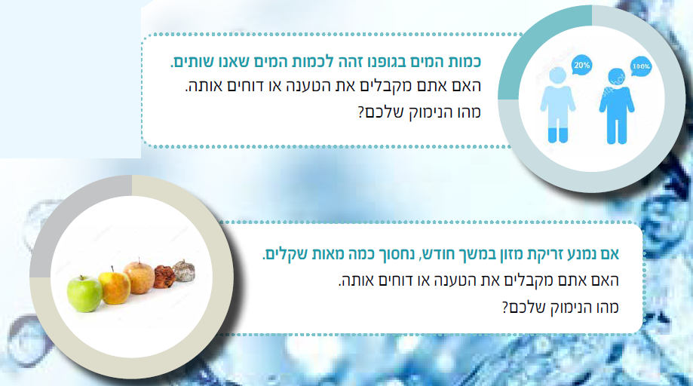
עמודים 133-96
Notes:
נושא הבריאות מזמן טיפול בתפיסות שגויות ביחס לבריאות הגוף. מקור התפיסות החלופיות יכול להיות תרבותי ו/או אינטואיטיבי ו/או בעקבות הבניָָה לא מסודרת של ידע. בני אדם שאוחזים בתפיסות השגויות מאמינים באמתותן.
אפשר לערער על התפיסות הללו ולשנות אותן בעזרת ידע מדעי. פעילות הפתיחה מציגה אמירות הנוגעות לצריכת מים ומזון. האמירות האלה הן טענות. אפשר להצדיק או להפריך את הטענות באמצעות ראיות והנמקה.
פתיחה לשער, (פעילות קבוצתית).
מומלץ לחלק את הכיתה לקבוצות. כל קבוצה תבחן את אחת הטענות. בשלב זה אין להיות שיפוטיים. בסיום לימוד השער מומלץ להפנות את התלמידים שוב לעמודים אלה ולהעריך את התשובות שלהם. המושג טענה ומבנה של
טיעון אמור להיות מוכר לתלמידים מלימודים מכיתה ד. חשוב לערוך אִִזכור למושגים טענה, ראיות, הנמקה וטיעון.

Slide 3

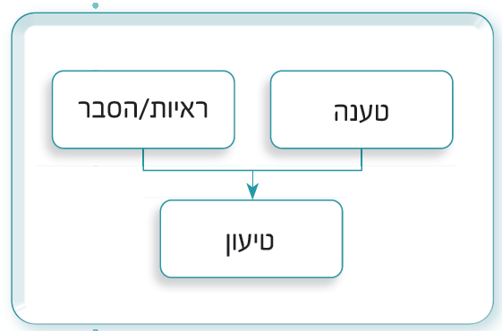
עמוד 97
Notes:
טענה מרכזית מביעה את עמדת הכותב/הטוען, ראיות ועובדות התומכות בה, נימוקים שמקשרים בין הראיות לטענה ומסבירים את חשיבותן.
ארגון לוגי של חלקים אלה מאפשר להציג מסר עקבי ומשכנע, שמוביל את הקורא/המאזין להסיק מסקנה התואמת את עמדת המחבר או דוחה אותה.
מודל: מפת מושגים
מפת מושגים היא כלי גרפי ללמידה והוראה, המאפשר ייצוג חזותי של מושגים וקשרים ביניהם בתחום תוכן מסוים. המודל מתבסס על עקרונות מבניים, המעודדים את הלומד לארגן את הידע שלו באופן משמעותי. באמצעות חיצים, מילים מקשרות וצורות גרפיות כמו אליפסות ומלבנים, ניתן להמחיש היררכיות, סיבות, תוצאות וקשרים לוגיים בין רעיונות. השימוש במפות מושגים מסייע בהבנת טקסטים, תכנון למידה, סיכום מידע והצגת תהליכי חשיבה בצורה ברורה ונגישה.

Slide 4

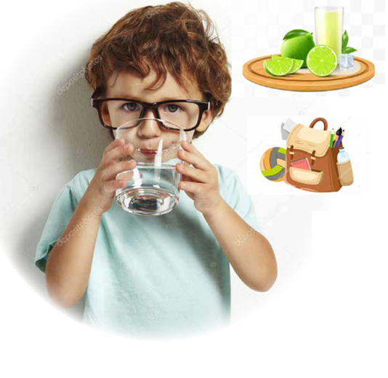
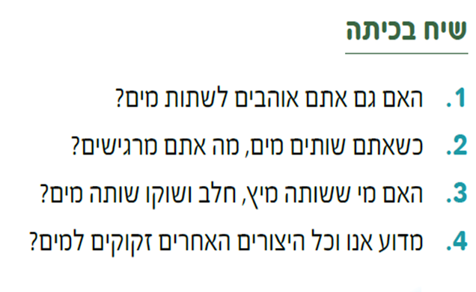
עמוד 98
Notes:
הפרק עוסק בחשיבות המים לקיום הגוף ולתפקודו. הפרק מציג שתי תכונות של המים (המסת חומרים וזרימה) ומדגיש את חשיבותן לקיום פעילות תקינה של הגוף. כמו כן, הפרק מאיר את החשיבות שיש לאימוץ הרגלי שתייה נכונים לקידום הבריאות ולהרגשה הטובה.
הפרק עוסק בציוני הדרך הבאים: חשיבות המים לקיום יצורים: המסה והובלה. תכולת המים בגופם של יצורים: המים כמרכיב עיקרי בגוף היצורים (אדם, בעלי חיים וצמחים).
השיח נועד לאתר ידע מוקדם. חשוב לא להיות שיפוטיים. הדברים יובהרו במהלך תהליכי הלמידה. מים הם צורך חיוני של כל יצור חי – ללא מים אין חיים. אצל בני אדם שתייה היא גם מקור להנאה המשפיעה על מצב רוחנו ועל הרגשתנו
הכללית.

Slide 5

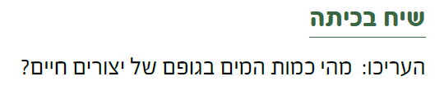
עמוד 98
Notes:
מטרת ההערכה היא לתרגל את המיומנות "להבחין בין דעות, רגשות ואמונות לבין מה שנתפס באמצעות החושים ומדידות באמצעות מכשירים. מומלץ לקיים שיח ער כדי לחשוף אמונות.

Slide 6


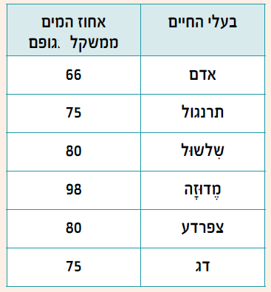

השיבו על סעיפים 8-1 בהנחיות שבעמוד זה.
קראו את כותרות העמודות שבטבלה ועיינו בנתונים
שמוצגים בה והשיבו על השאלות.
עמוד 99
Notes:
זוהי התנסות חובה.
יש לדון עם התלמידים בנקודות הבאות: מדוע שקלנו פעמיים את הפרי או הירק עם הכוס? מדוע חשוב לערוך חזרות? מדוע מסקנות הניסוי מתייחסות רק לאיברים שנבדקו.
כמו כן, יש להנחות את הלומדים לחשב ממוצע ואם אפשר גם לחשב את החלק מהשלם בשברים או באחוזים.
לפני ביצוע המשימה, חשוב לתרגל באמצעות שיח ערכי את המיומנות: "התנהלות ביושרה ובשקיפות בעריכת תצפיות ניסויים ובדיווח על תוצאותיהם" (מתוך מסמך התפיסה המתחדשת).
הנוזל המתקבל הוא ברובו תמיסה ויש בה גם חלקיקים מרחפים. אם נותנים לתערובת הזו לעמוד, החלקיקים שוקעים ומקבלים תמיסה צלולה.
שימוש לב: התנסות חובה בהדגמה של המורה: כמה מים יש בפרוסת לחם? מבקשים מהתלמידים להעלות השערות ולתכנן דרכי בדיקה (שקילת פרוסת הלחם לפני החימום).
תשובות: 1. להציג את אחוז המים ממשקל גופם של בעלי החיים שנבדקו. 2. 98% ו 75%- בהתאמה.
3.ג. 4. מדוזה, שלשול וצפרדע, דג ותרנגול, אדם 5. אחוז המים ממשקל גופם של בעלי החיים שמוצגים בטבלה גדול מ 5.50%- . 6. הניבוי מתבסס על המסקנות שהופקו בשני חלקי המשימה.

Slide 7

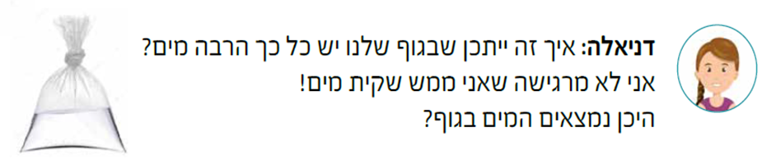
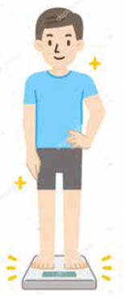
עמוד 100
Notes:
המים שבגוף נסתרים מעינינו. העובדה ששני שלישים מִִמסת גופנו הם מים מפתיעה ומעוררת פליאה. היכן נמצאים המים? המים בגוף נמצאים בשלושה מדורים: המדור התוך תאי, המדור החוץ תאי והמדור שבכלי הדם. רוב המים נמצאים במדור התוך תאי. חשוב להבהיר לתלמידים שאין מאגר מים בגוף. הבנה זו תתפתח בהדרגה בשנים הבאות, כאשר ילמדו על מבנה התא.
על אף כמותם הגדולה בגוף (המים מהווים שני שלישים מכמות החומרים בגוף) הם נסתרים מעינינו.

Slide 8
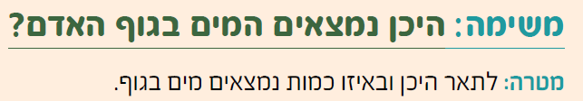
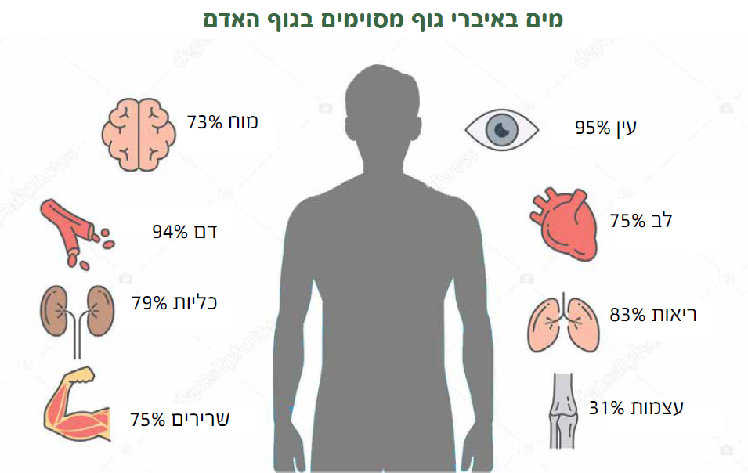
עמוד 100
Notes:
תשובות: 1. עיניים והדם, 2. בעצמות, 3. בכל איברי הגוף יש מים, יש איברים שבהם אחוז המים גדול / קטן יותר.

Slide 9
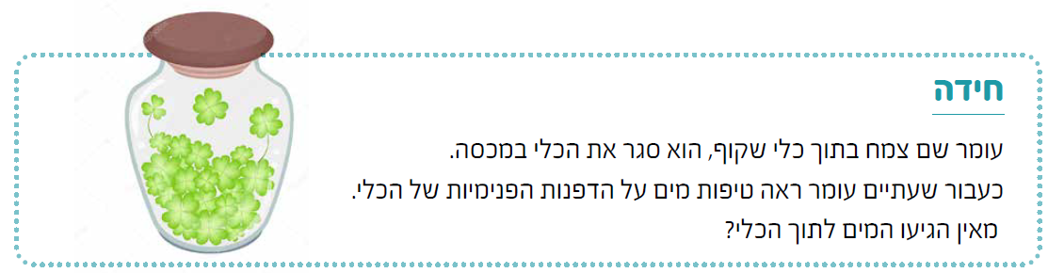

עמוד 101
Notes:
תת הפרק מציג את תכונות המים בהמסת חומרים ובהובלה של חומרים ממקום למקום. יכולת ההמסה של מים טופלה ביחידות הלימוד מדע וטכנולוגיה לכיתות ג-ד.
פתרון החידה: מים נפלטו מהצמח בתהליך הדיות. אדי המים התעבו על דופנות הכלי.

Slide 10

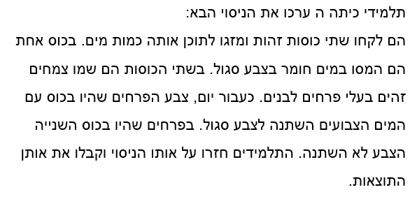
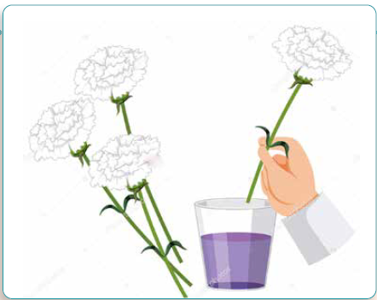
השיבו על שאלות 2-1 בעמודים 102-101.
עמודים 102-101
Notes:
היכולת של מים להוביל חומרים קשורה בתכונת הזרימה המאפיינת נוזלים. הנושא מטופל ביחידת הלימוד לכיתה ד. עוד לפני שמפנים את התלמידים לביצוע המשימה חשוב לברר מה הם יודעים על תפקיד המים בגוף ועל
תכונת ההמסה והזרימה המאפיינת מים במצב צבירה נוזל.
מומלץ לבצע את הניסוי בכיתה. תשובות: 1.א. הודות לתכונת ההמסה והזרימה של המים, מים צבועים הגיעו אל הפרחים. 1.ב. אם שמרו על כל הגורמים הקבועים (כוסות, כמות מים, צמחים זהים) - בידוד משתנים. התקבלו אותן תוצאות בניסויים חוזרים שערכו התלמידים. 2. חומרי הצבע הגיעו אל הפרחים הודות לתכונת ההמסה והזרימה של המים. 3. בירור ידע מוקדם. הודות לתכונות אלה חומרים חשובים לגופנו מתמוססים במים (בדם) ומגיעים לכל תאי הגוף.
הפרחים הלבנים לא היו נצבעים ללא שתי התכונות של המים – גם ההמסה וגם הזרימה. בתחילה, הצבע הסגול מתמוסס במים. התמיסה עולה בצינורות ההובלה של הצמח, ומגיעה לפרחים באמצעות תכונת הזרימה של המים.
בשאלה 2 עורכים העברה מהניסוי אל גוף האדם. גם בגופנו המים דרושים להמסת חומרים ולהובלתם.

Slide 11
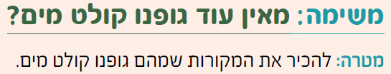
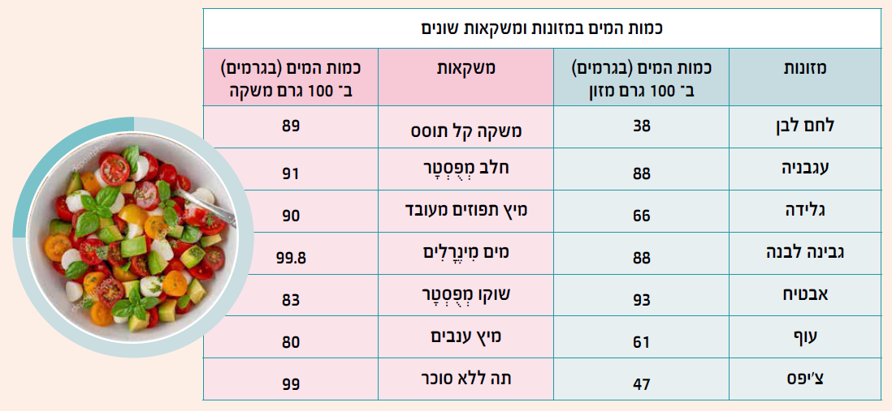
עיינו בנתונים שבטבלה והשיבו על השאלות שבעמוד 103.
עמודים 103-102
Notes:
חשוב להבהיר שהגוף קולט מים גם דרך מזונות כגון, מרק, דייסה, ירקות ופירות, מוצרי חלב ועוד. יחד עם זאת, מקורות מזון אלה אינם תחליף לשתיית מים.
תשובות: 1.עגבניה, גבינה לבנה, אבטיח, תה, חלב, משקות תוססים, שוקו, מיץ, 2. אדם צודק כי יש מזונות שמכילים כמות גדולה של מים לדוגמה: 8 אחוזים מעגבנייה הם מים.
כשאנו אוכלים מזון אנו שותים, גופנו קולט גם מים 3. איה צודקת. כשאנו שותים משקאות המכילים סוכר אנו מכניסים לגוף שלנו גם מזון לדוגמה: כ 20- גרם ממאה גרם מיץ ענבים הם סוכרים. 4. מזונות ומשקאות מכילים כמויות שונות
של מים. כשאנו אוכלים ושותים הגוף קולט עוד מים בנוסף לשתייה. יש מזונות המכילים כמויות מים גדולות ומזונות שמכילים פחות מים. בפירות וירקות יש כמות גדולה של מים.

Slide 12

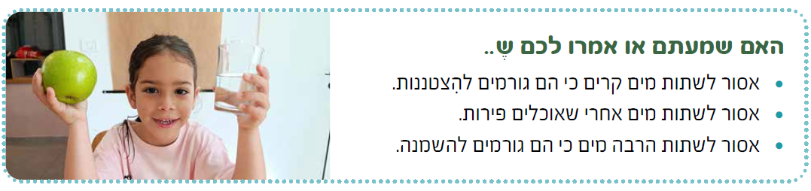

השיבו על שאלות 3-1 בתבנית שיח בכיתה שבעמוד זה.
עמוד 103
Notes:
מטרה מרכזית בפרק היא אימוץ הרגלי שתייה נכונים. חשוב לקחת בחשבון שאמונות שונות משפיעות אף הן על הרגלי השתייה שלנו למשל, האמונה ששתייה מרובה של מים משמינה, שאסור לשתות מים מיד אחרי שאוכלים פירות, ששתייה מפחיתה את התיאבון ועוד. מחקרים הוכיחו שלחלק מאמונות אלה אין כל בסיס. חשוב להבהיר לתלמידים את החשיבות שיש לידע מדעי לערעור אמונות אלה בעזרת שימוש בחשיבה ביקורתית וניסוח טיעונים מדעיים.
תשובות: 1. חיבור רגשי, 3-2 . איתור ידע מוקדם. יש להתייחס לתשובות מבלי להיות שיפוטיים.

Slide 13
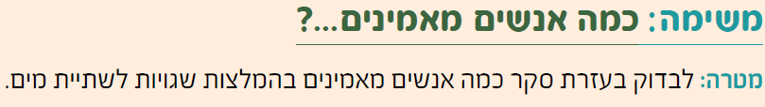
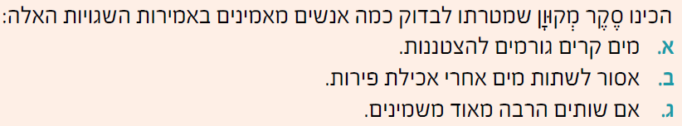
הכינו סקר מקוון, העזרו בסעיפים 5-1 בהנחיות שבעמוד 104.
Notes:
יש להנחות את התלמידים כיצד מכינים טופס מקוון. מומלץ שכל קבוצה תכין קובץ נפרד, כך מגדילים את גודל המדגם. אפשר להפיק מקובץ התגובות גרפים.

Slide 14

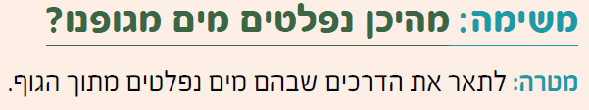
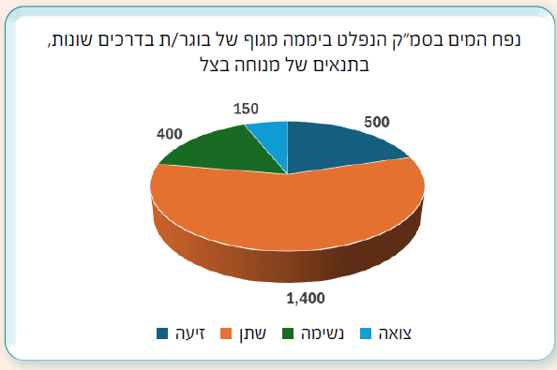

Notes:
גופנו פולט מים גם בהפרשות וגם בתהליך הנשימה. גורמים כגון אקלים חם (טמפרטורות גבוהות בקיץ) ופעילות גופנית מואצת (עבודה או אימון גופני מאיצים איבוד מים מהגוף).
תשובות: 1. את נפח המים (בסמ"ק) הנפלט מגופם של בוגרים בדרכים שונות, בתנאים של מנוחה וצל. 2. צואה, נשימה, שתן, זיעה 3. 1450 מ"ל. 4. בלוטות הזיעה, הריאות. 5. את כמות המים שנפלטת ( 1450 מ"ל לפחות - על פי התרשים).

Slide 15

השיבו על סעיפים 3-1 שבעמוד 105.
Notes:
תשובות: 2. הגוף יאבד נוזלים 3. במזג אוויר חם ובפעילות גופנית מאומצת. 3. א. כשכמות המים שהגוף קולט קטנה מכמות המים שהגוף פולט. 3.ב. כי הגוף מאבד יותר מים וצריך להחזירם כדי לשמור על מאזן המים בגוף. 3.ג. לשתות יותר מים, לשהות במקומות מוצלים וממוזגים.

Slide 16
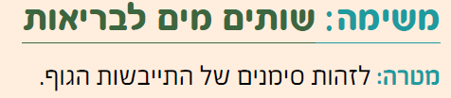
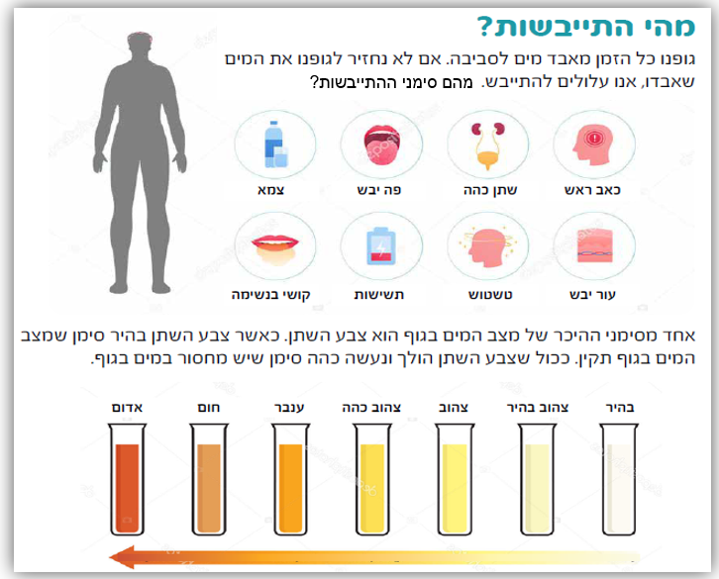
עמוד 106
Notes:
חשוב להבהיר שהפרעה במאזן המים בגוף יכולה להוביל להתייבשות (המקרה ההפוך, מקרה של הרעלת מים, הוא נדיר ביותר). חשוב להיות מודעים לגורמים שעלולים להביא לסכנת ההתייבשות, להכיר את הסימנים הראשונים של ההתייבשות ואת דרכי ההתנהגות למניעת התייבשות.
תשובות: 1. התשובה מופיעה בתרשים. 2. סכנה של התייבשות. 3. שהייה במקום חם ללא שתייה מספקת, מאמץ גופני ללא שתייה מספקת. 4. לשתות כ 10- כוסות מים ביום, להגדיל את כמות המים בימים חמים ובמאמץ גופני.

Slide 17
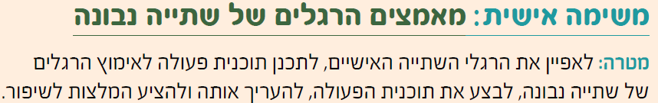
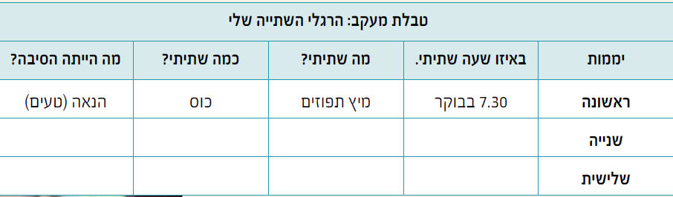
עמוד 107
Notes:
במשימה התלמידים עוסקים בבחינת הרגלי השתייה שלהם ובשינוי הרגלים באופן אישי. התלמידים עוקבים אחר הרגלי השתייה שלהם במשך שלושה ימים ומסיקים מסקנות לגבי השיפור הנדרש.
המשימה עוסקת בהוראה מפורשת של המיומנות הזו (מתוך מסמך האוריינות): "לקבל החלטות המתבססות גם על ידע מדעי וליזום פעולות לפתרון של סוגיות מורכבות (לדוגמה חברתיות כלכליות, סביבתיות) המשלבות היבטים מדעיים
(לדוגמה: בחירת תפריט בריא) . קבלת ההחלטות נעשית בהקשר לתכנון תכנית פעולה לאימוץ הרגלי שתייה נבונים.

Slide 18
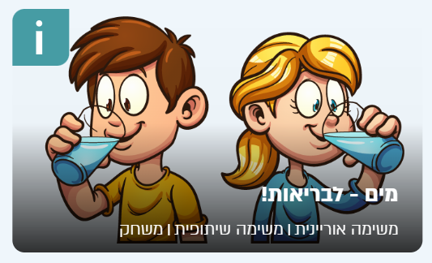
משימה מתוקשבת
Notes:
באתר במבט מקוון, יחידת התוכן גוף האדם ובריאותו, המשימה: מים-לבריאות. התלמידים קוראים קטעי מידע וטבלה ומסיקים מסקנות, מתעדים מידע על הרגלי שתייה ומציגים אותו בלוח כיתתי, משתתפים במשחק טריוויה.

Slide 19
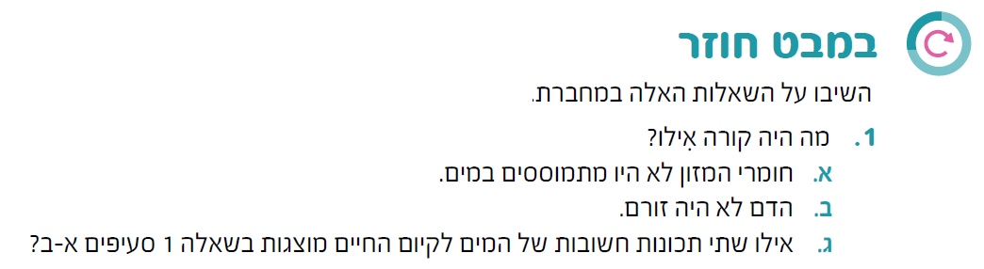
המשיכו לענות על השאלות שבתבנית במבט חוזר בעמוד זה.
עמוד 108
Notes:
השאלות/המשימות שמופיעות בתבנית זו מיועדות לבדיקת ביצועי הבנה ולפיכך יש להן פוטנציאל להערכה מעצבת.
בניגוד להערכה מסכמת שהיא הערכה לצורך סיכום שלב הלמידה. הערכה מעצבת היא הערכה שבמסגרתה קיים משוב
מתמיד ומתחולל תהליך למידה מתמשך.
תשובות: 1. א. חומרים חשובים לגוף לא היו מתמוססים בזרם הדם. 1. ב. חומרים חשובים לא היו מגיעים לכל מקום בגוף וחומרי פסולת לא היו מוצאים מן הגוף. 1.ג: המסה וזרימה. 2. שתי הטענות נכונות. באבטיח יש 93 אחוז מים ובחלב 91 אחוז מים (בחלב אֵֵם יש אפילו יותר מים) כך שחלק גדול ממה שהגוף מקבל מאבטיח ומחלב הוא מים. 3. במצב של מחסור במים הפלט של המים גדול מקלט המים. לכן, הכף של הפלט תרד בהשוואה לכף של הקלט. 4. לטיול השנתי יש לקחת בקבוק מים גדול ולמלא אותו בכל הזדמנות, פירות וירקות עשירים במים, כובע להגנה מחום השמש, בגדים אווריריים לסילוק עודפי החום למניעת הצטברות זיעה. 5. הפעלה של חשיבה ביקורתית. המשפטים הנכונים הם ג, ה. 6. פירות וירקות, מרקים, מוצרי חלב, משקאות כמו תה, מיצים.

Slide 20
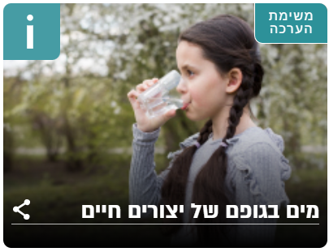
Notes:
המשימה בודקת את השליטה בציוני הדרך הבאים:
- חשיבות המים לקיום יצורים חיים
- תכולת המים בגופם של יצורים חיים
- המים כמרכיב עיקרי בגוף היצורים (אדם, בעלי חיים וצמחים)
- צריכת כמויות מתאימות של מים
- איבוד מים
מיומנות: קריאת נתונים מטבלה, מגרף עמודות ומגרף עוגה.

Slide 21


Slide 22
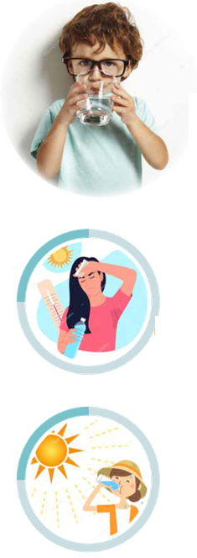
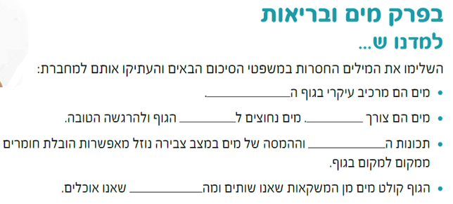
עמוד 109
Notes:
משלימים מילים חסרות במשפטים.
מחברים שאלות למשפטי הסיכום ולהפך שואלים שאלות ומחפשים את התשובות לשאלות.
המילים להשלמה על פי רצף המשפטים: אדם, חיוני, קיום, זרימה, מזון, פולט, נשיפה, קולט, פולט, התייבשות, הרגלי

Slide 23
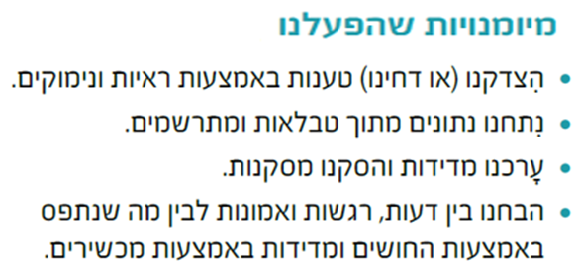
עמוד 109
Notes:
לסיכום הפרק אפשר לבקש מהתלמידים להביא דוגמאות למשימות שבעזרתן אפשר לאמת את המיומנויות שהפעלנו.
לדוגמה: באיזו משימה הצדקנו (או דחינו) טענות באמצעות ראיות ונימוקים?
תשובה: בשני עמודי הפתיחה לשער זה עמודים 97-96.

Slide 24

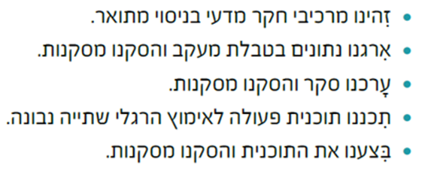
עמוד 109
Notes:
לסיכום הפרק אפשר לבקש מהתלמידים להביא דוגמאות למשימות שבעזרתן אפשר לאמת את המיומנויות שהפעלנו.
לדוגמה: באיזו משימה הצדקנו (או דחינו) טענות באמצעות ראיות ונימוקים?
תשובה: בשני עמודי הפתיחה לשער זה עמודים 97-96.

Slide 25
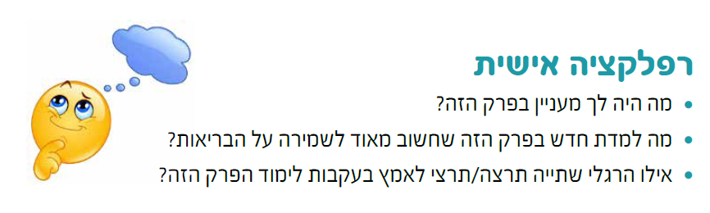
עמוד 109

Slide 26

עוברים לפרק הבא

